Slide 1
Џорџ Херберт
(3. априла 1593 - 1. марта 1633)

Slide 2
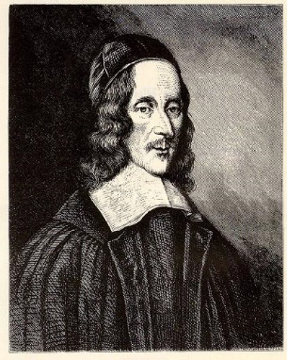
Био је Велшанин песник, беседник, свештеник Енглеске цркве. Његова поезија повезана је са списима метафизичких песника, а препознат је као „један од најистакнутијих британских побожних текстописаца.

Slide 3
Хербертов најстарији брат Едвард (који је наследио имања свог покојног оца и на крају је створен као барон Херберт од Черберија) постао је војник, дипломата, историчар, песник и филозоф чији су верски списи довели до његове репутације „оца енглеског деизма“. Хербертов млађи брат био је сер Хенри Херберт, господар забава краљевима Цхарлес.

Slide 4
Превод:
Сломљени ОЛТАР, Господе, слуга твој страга,
Направљено од срца и зацементирано сузама:
Чији су делови попут оквира твоје руке;
Ниједан раднички алат није додирнуо исто.
САМО СРЦЕ
Да ли је такав камен,
Као ништа друго
Твој прах сече.
Због тога сваки део
Мог тврдог срца
Испуњава у овом оквиру,
Да славим твоје име:
Да ако будем имао прилику да мирим,
Ово камење да те хвали можда неће престати.
О, нека твоје блажено ЖРТВЕЊЕ буде моје,
И посвети овај ОЛТАР да буде твој.

Slide 5
Holiness on the head, Light and perfections on the breast, Harmonious bells below, raising the dead To lead them unto life and rest: Thus are true Aarons drest. Profaneness in my head, Defects and darkness in my breast, A noise of passions ringing me for dead Unto a place where is no rest: Poor priest, thus am I drest.
Only another head
I have, another heart and breast,
Another music, making live, not dead,
Without whom I could have no rest:
In him I am well drest.
Christ is my only head,
My alone-only heart and breast,
My only music, striking me ev'n dead,
That to the old man I may rest,
And be in him new-drest.
Aron:
So, holy in my head,
Perfect and light in my dear breast,
My doctrine tun'd by Christ (who is not dead,
But lives in me while I do rest),
Come people; Aaron's drest.

Slide 6
Презентацију урадио Лазар Жарковић М31

